Slide 1





学会观察 有效记录
观察记录
汇报人：周丽媛

Slide 2
1
2
为什么要观察？
观察的技术
3
4
如何有效的观察？
观察后还可以做什么？

Slide 3

01
为什么要观察？

Slide 4


为什么要写观察记录
1、观察儿童能够帮助我们清醒地意识到儿童的个体需要。
2、观察儿童能够帮助我们了解和理解幼儿，以致于可以更好地支持孩子。
观察的含义
3、有效地观察，对教师的专业能力也有了一定的提升。

Slide 5
为什么要写观察记录
1、观察前制定了相关目标，发现观察内容与目标有偏差。
2、要在同一时间一边观察儿童一边写下观察的东西，有一定的难度。
出现的问题
3、解读缺乏精准性、支持不讲实用性。

Slide 6
02
观察的技术

Slide 7
一、观察记录的方法
定点观察法
扫描观察法
追踪观察法
选定某个区域进行一段时间系统、细致的观察，观察对象包括区域内所有幼儿或部分幼儿。
在固定的时间内对幼儿依次进行轮流观察。
固定人观察法，指明确某个幼儿作为观察对象后，对此幼儿进行系统细致的观察。
对幼儿游戏状况进行全面的了解。
(面上观察）
对某个区域幼儿游戏全过程的了解，课把握幼儿游戏的兴趣、水平、特点和个性差异。
（点上观察）
了解个别幼儿的游戏状态，个别研究的首选。

Slide 8
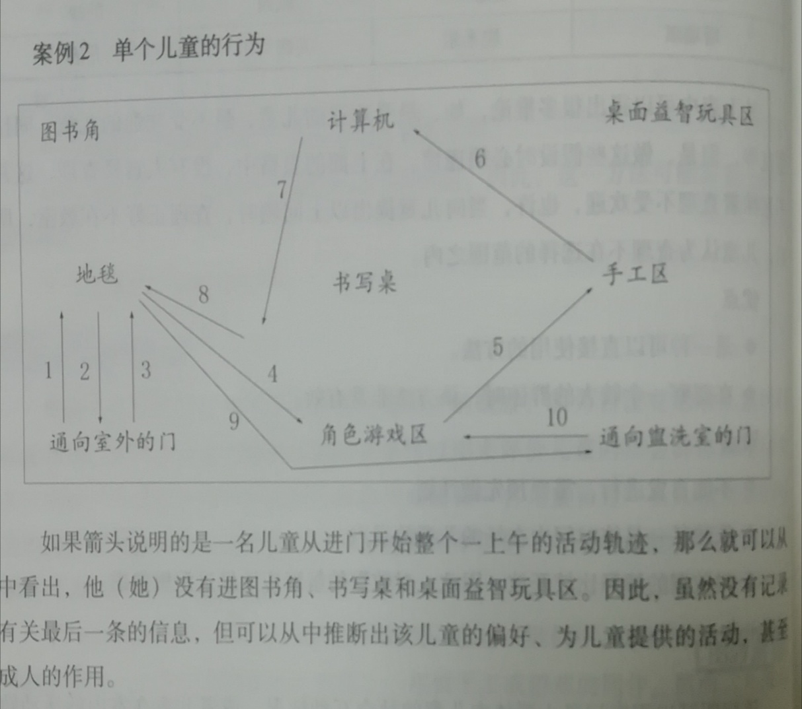
一、观察记录的方法
图表法
①追踪图：记录幼儿在游戏时间内的动向，去了哪些区域，做了什么事情。
②饼图：呈现幼儿在不同活动中的时间量，便于了解幼儿的兴趣，从而更好地进行引导。饼图的记录非常简单，能清晰、直观表明观察结果，可以用文字进行辅助记录。

Slide 9
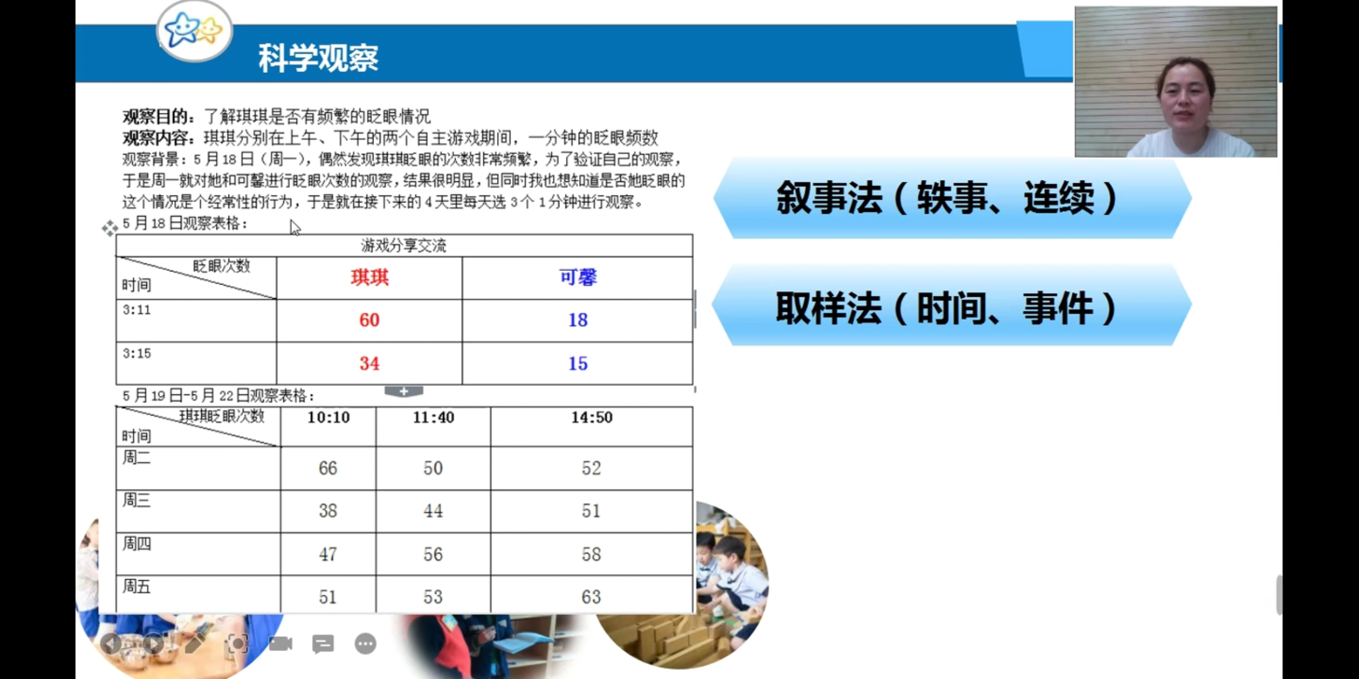
一、观察记录的方法
取样法
①时间抽样法：在整个游戏过程中每隔一段时间做一次记录，可以是针对一名幼儿，也可以是幼儿群体。在记录时不用连续不断进行叙事记录，这样会无法兼顾记录和观察。教师可以记下时间点和关键词，待活动结束后再进行整理。
②事件抽样法：常常用于观察有不良行为倾向的幼儿，如脾气暴躁、攻击他人等。做这类观察的目的是记录下所有事件，看看事件的发生是否有规律可循，进而为制订有效的矫正策略提供帮助。

Slide 10
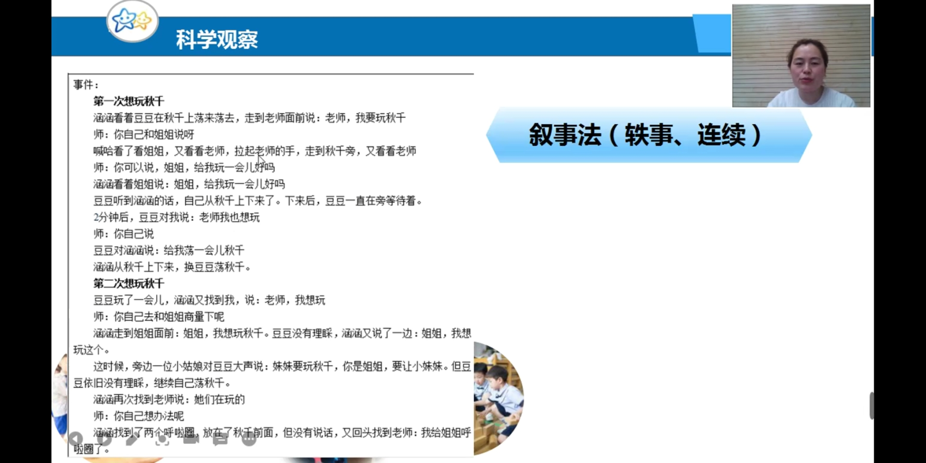
一、观察记录的方法
叙事法
叙事的记录有两个侧重点，一个重在现象，一个重在幼儿的行为。叙事观察法要求是完整的、全过程的，要交代游戏的背景、行为和结果的，这是一种连续性的记录。 在观察中要记录孩子的动作、语言甚至表情，已经与他人的交往过程。

Slide 11
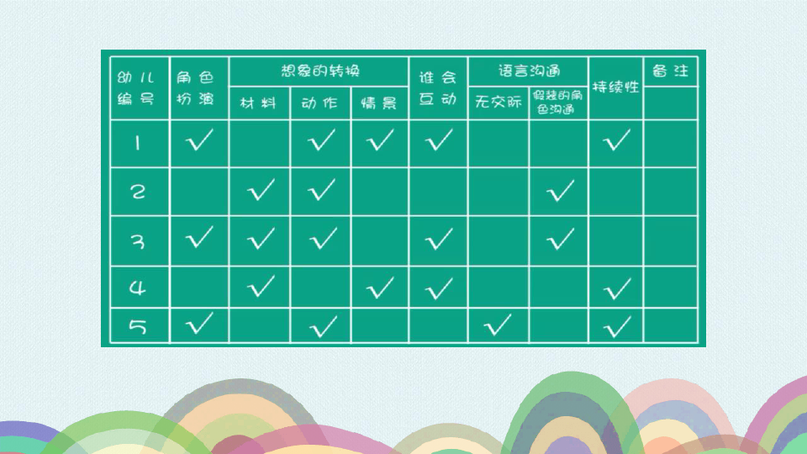
一、观察记录的方法
观察者根据一定的观察目的，事先制定好观察的项目，将他们排列城清单格式的表格，然后通过观察，根据检核表内容逐一检视幼儿行为出现与否的一种观察与记录方法。
行为检核法
找相应的理论指标
慎用！

Slide 12
03
如何有效地观察?

Slide 13
观察前：
观察对象： （小名或者代号） | 年龄：(具体到天）
观察者：（教师名字）
观察时间：（具体到几月几号几点几分，持续的时间）
观察区域： （具体某一个场景）
儿童人数：在场幼儿数量 | 成人人数： 在场教师数量
观察目的（目标）：（要了解什么或者解决什么）
观察内容： （确定在观察过程中要收集那些信息)
观察背景：（涉及幼儿的已有活动经验、区域活动材料、规格等）
观察过程：事件（记录客观事实、数据）
对话：（与幼儿、教师或者家长交流）
案例分析：（结合纲要等理论常模进行分析与评价） 1、法理依据：（《指南》、 2、学理依据常模： 3、事实性结论描述：
支持跟进策略:（五大支持行动策略的具体化）
1、确定目的。
（（要了解什么或者解决什么）
2、确定观察目标、内容、重点。
（目标儿童、人数、活动区域以及记录信息）

Slide 14


观察目的、观察目标与内容的撰写
1、观察目的是想探究的发展领域，观察目标是想观察的具体能力。
2、观察目的写的是观察孩子游戏的能力。
观察内容就可以细化，围绕目的的，从动作、语言、表情方面展开描述。
3、观察内容与观察目的相互关联，观察与目的相关的幼儿行为。
4、观察内容用适当的方式描述，让别人能看得懂观察对象的行为表现。

Slide 15
观察中：
1与幼儿有一定的距离感（找一个地方是够近能看到和听到儿童，而又是够远不被儿童发现或者打扰儿童）
2、仪式感（客观详实地再现儿童做了什么、说了什么，包括场景，时间）
3、成就感

Slide 16
观察后：
1、回顾整理（将你看到的听到的与观察目的、内容相联系。
2、分享对接（可以有意识地分享观察）
3、分析解读（依托指南等常模理论客观分析，全面把握儿童发展地可能情况。）
4、支持跟进（依托前沿后续地观察从优化环境，提供材料入手对幼儿发展经验支持引导）

Slide 17
观察记录的案例
点、面观察量表
个性化量表案例
（观察目标与内容的对接）
面上的观察量表
点上观察记录
建构区、图书区、社会性、自主性、与材料的互动
……
班级的两位老师进行分工。
面上观察记录重点是全面观察幼儿，了解他们的游戏状态、兴趣。
点上观察记录要白描，要关注孩子的游戏状态、动作表情。

Slide 18
04
观察后的还可以做什么？

Slide 19

观察记录中的分析
观察≠看
“看到的”与“观察到的”是不一样的。
例如：我看到孩子在踩水。——孩子是否在探索倒影和水的动态关系。
我看见孩子的鞋子湿了——孩子是否获得了湿鞋和干鞋重的经验。
我看见强强和丁丁在板条上比开车，丁丁总是输——丁丁可能不知道坡度越大，速度越快的道理。
观察记录中的分析，其实就是在解读幼儿的行为。
是指透过幼儿的游戏行为分析，评判幼儿的发展及其缘由。

Slide 20

观察记录中的分析
解读幼儿行为要有依据：幼儿游戏行为观察要点及发展点。
解读幼儿行为还可以依据：
1、对照《指南》、《纲要》等进行领域目标分析。
2、对照常模：结合当下幼儿年龄特点进行常模参照分析；与同伴进行个性化比较分析。（纵向和横向的对比）
3、结合幼儿的心理年龄特点进行分析。
4、结合教育理论、游戏理论进行分析。
5、结合幼儿的课程经验和生活经验进行分析。
6、分析幼儿的情绪情感，幼儿间的个体差异性。
……

Slide 21


观察后的支持策略
1、反思教育教学、探寻应对策略
反思角度：
1、对自己的儿童观、教育观、游戏观进行反思。
2、对游戏环境、游戏材料进行思考。
3、对游戏支持策略进行思考。
4、对游戏与主题教学关系进行思考。
提出应对措施
2、用于家园沟通
3、作为班级故事与孩子分享
用专业的观察记录以及切实的发展评价，
加强家园沟通的有效性。
教师配合图片或者视频讲述幼儿典型游戏故事，作为游戏评价或者指导的组成部分

Slide 22
感谢您的聆听

